Slide 1
ESCOLA BÍBLICA DOMINICAL
3° TRIMESTRE DE 2018
Classes de Jovens e Adultos da EBD

Slide 2
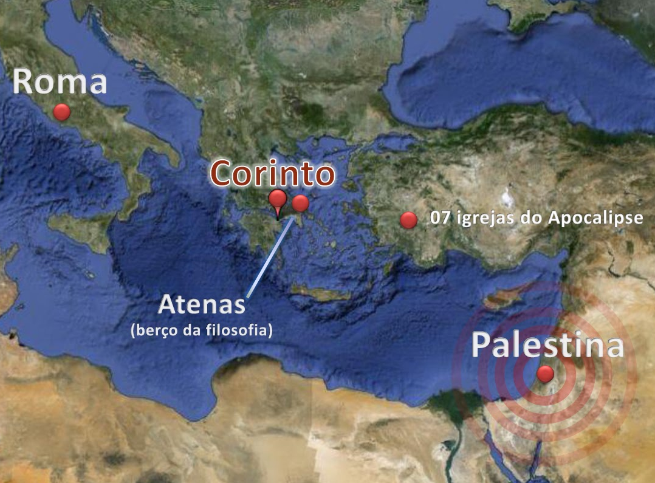
1ª CARTA AOS CORÍNTIOS
EBD
3º
TRIM.
2018

Slide 3
1ª CARTA AOS CORÍNTIOS
LIÇÃO 7: A LIBERDADE CRISTÃ E O AMOR AO PRÓXIMO

Slide 4
1ª CARTA AOS CORÍNTIOS LIÇÃO 7: A LIBERDADE CRISTÃ E O AMOR AO PRÓXIMO
Leitura Bíblica: 1 Coríntios 8. 1-13

Slide 5
1 Co 8. 1 Ora, no tocante às coisas sacrificadas aos ídolos, sabemos que todos temos ciência. A ciência incha, mas o amor edifica. 2 E, se alguém cuida saber alguma coisa, ainda não sabe como convém saber. 3 Mas, se alguém ama a Deus, esse é conhecido dele. 4 Assim que, quanto ao comer das coisas sacrificadas aos ídolos, sabemos que o ídolo nada é no mundo e que não há outro Deus, senão um só. 5 Porque, ainda que haja também alguns que se chamem deuses, quer no céu quer na terra (como há muitos deuses e muitos senhores), 6 todavia, para nós há um só Deus, o Pai, de quem é tudo e para quem nós vivemos; e um só Senhor, Jesus Cristo, pelo qual são todas as coisas, e nós por ele. 7 Mas nem em todos há conhecimento; porque alguns até agora comem, no seu costume para com o ídolo, coisas sacrificadas ao ídolo; e a sua consciência, sendo fraca, fica contaminada. 8 Ora, o manjar não nos faz agradáveis a Deus, porque, se comemos, nada temos de mais, e, se não comemos, nada nos falta. 9 Mas vede que essa liberdade não seja de alguma maneira escândalo para os fracos. 10 Porque, se alguém te vir a ti, que tens ciência, sentado à mesa no templo dos ídolos, não será a consciência do que é fraco induzida a comer das coisas sacrificadas aos ídolos? 11 E, pela tua ciência, perecerá o irmão fraco, pelo qual Cristo morreu. 12 Ora, pecando assim contra os irmãos e ferindo a sua fraca consciência, pecais contra Cristo. 13 Pelo que, se o manjar escandalizar a meu irmão, nunca mais comerei carne, para que meu irmão não se escandalize.

Slide 6
1ª CARTA AOS CORÍNTIOS LIÇÃO 7: A LIBERDADE CRISTÃ E O AMOR AO PRÓXIMO
Texto Áureo:
“Pelo que, se o manjar escandalizar a meu irmão, nunca mais comerei carne, para que meu irmão não se escandalize.”
(1 Co 8.13)

Slide 7
1ª CARTA AOS CORÍNTIOS LIÇÃO 7: A LIBERDADE CRISTÃ E O AMOR AO PRÓXIMO ESBOÇO
- Introdução
I – QUANDO AO CONHECIMENTO FALTA O AMOR (8. 1-6)
II – A CONSCIÊNCIA DO MAIS FRACO
(8.7-13)
III – A RESIGNAÇÃO DE PAULO
(9.1-27) - Conclusão

Slide 8
1ª CARTA AOS CORÍNTIOS LIÇÃO 7: A LIBERDADE CRISTÃ E O AMOR AO PRÓXIMO
Introdução
Neste e nos próximos capítulos, o apóstolo Paulo orienta os coríntios sobre o uso que podiam ou não fazer de alimentos oferecidos aos ídolos. Na lição de hoje veremos, nos capítulos 8 e 9, como ele estabelece o amor ao próximo como o limite da nossa liberdade, e em si mesmo oferece o exemplo de resignação dos seus próprios direitos, por amor às almas daqueles a quem devia pregar o evangelho, para que nada servisse de embaraço ou escândalo no seu ministério.
Notes:
o assunto só é concluído no final do capítulo 10 (dez)

Slide 9
1ª CARTA AOS CORÍNTIOS LIÇÃO 7: A LIBERDADE CRISTÃ E O AMOR AO PRÓXIMO ESBOÇO
- Introdução
I – QUANDO AO CONHECIMENTO FALTA O AMOR (8. 1-6)
II – A CONSCIÊNCIA DO MAIS FRACO
(8.7-13)
III – A RESIGNAÇÃO DE PAULO
(9.1-27) - Conclusão

Slide 10
Da Leitura Bíblica:
1 Co 8. 1 Ora, no tocante às coisas sacrificadas aos ídolos, sabemos que todos temos ciência. A ciência incha, mas o amor edifica. 2 E, se alguém cuida saber alguma coisa, ainda não sabe como convém saber. 3 Mas, se alguém ama a Deus, esse é conhecido dele. 4 Assim que, quanto ao comer das coisas sacrificadas aos ídolos, sabemos que o ídolo nada é no mundo e que não há outro Deus, senão um só. 5 Porque, ainda que haja também alguns que se chamem deuses, quer no céu quer na terra (como há muitos deuses e muitos senhores), 6 todavia, para nós há um só Deus, o Pai, de quem é tudo e para quem nós vivemos; e um só Senhor, Jesus Cristo, pelo qual são todas as coisas, e nós por ele.

Slide 11
1ª CARTA AOS CORÍNTIOS LIÇÃO 7: A LIBERDADE CRISTÃ E O AMOR AO PRÓXIMO
I – QUANDO AO CONHECIMENTO FALTA O AMOR 1
Respondendo ainda a questões propostas pelos irmãos de Corinto, Paulo lida com a questão das “coisas sacrificadas aos ídolos”. Os gentios geralmente sacrificavam animais em honra aos seus falsos deuses, e era muito comum participar de banquetes onde as carnes desses animais eram servidas, sejam nos próprios templos, seja comprando-as em açougues e servindo-as em casa (cf. 10.25, 27). À ideia de se alimentar desses sacrifícios estava associada a crença de que os participantes naquele momento desfrutavam de comunhão e da benção da “divindade”.

Slide 12
1 Co 10. 25 Comei de tudo quanto se vende no açougue, sem perguntar nada, por causa da consciência.
26 Porque a terra é do Senhor e toda a sua plenitude.
27 E, se algum dos infiéis vos convidar e quiserdes ir, comei de tudo o que se puser diante de vós, sem nada perguntar, por causa da consciência.

Slide 13
1ª CARTA AOS CORÍNTIOS LIÇÃO 7: A LIBERDADE CRISTÃ E O AMOR AO PRÓXIMO
I – QUANDO AO CONHECIMENTO FALTA O AMOR 2
Mas os crentes coríntios, que sabiam destas coisas, também sabiam, graças à revelação do evangelho, que “o ídolo nada é no mundo, e que não há outro Deus, senão um só” (v. 4). Assim que, para eles, o alimento em si era tão comum como qualquer outro. Comiam, então, com a consciência tranquila. Paulo confirma a verdade de que “há um só Deus, o Pai” e “um só Senhor, Jesus Cristo” (v. 6), mas o seu tom é de repreensão sobre a maneira como aplicavam esse conhecimento à sua prática.

Slide 14
1ª CARTA AOS CORÍNTIOS LIÇÃO 7: A LIBERDADE CRISTÃ E O AMOR AO PRÓXIMO
I – QUANDO AO CONHECIMENTO FALTA O AMOR 3
O apóstolo explica que o conhecimento sem o amor é mais prejudicial do que benéfico, porque, sozinha, “a ciência incha” (v. 1), ao passo que “o amor edifica”. Ou seja, além do conhecimento divino revelado no evangelho, é necessário recebermos o amor de Deus para praticarmos esse conhecimento no seu verdadeiro espírito. Por isso, “se alguém ama a Deus”, andando de acordo com a medida de conhecimento que recebeu, “esse é conhecido dele” (v. 3). E será o apóstolo quem apresentará os elementos que lhes faltavam para a compreensão adequada de todo o assunto.

Slide 15
1ª CARTA AOS CORÍNTIOS LIÇÃO 7: A LIBERDADE CRISTÃ E O AMOR AO PRÓXIMO ESBOÇO
- Introdução
I – QUANDO AO CONHECIMENTO FALTA O AMOR (8. 1-6)
II – A CONSCIÊNCIA DO MAIS FRACO
(8.7-13)
III – A RESIGNAÇÃO DE PAULO
(9.1-27) - Conclusão

Slide 16
Da Leitura Bíblica:
1 Co 8. 7 Mas nem em todos há conhecimento; porque alguns até agora comem, no seu costume para com o ídolo, coisas sacrificadas ao ídolo; e a sua consciência, sendo fraca, fica contaminada. 8 Ora, o manjar não nos faz agradáveis a Deus, porque, se comemos, nada temos de mais, e, se não comemos, nada nos falta. 9 Mas vede que essa liberdade não seja de alguma maneira escândalo para os fracos. 10 Porque, se alguém te vir a ti, que tens ciência, sentado à mesa no templo dos ídolos, não será a consciência do que é fraco induzida a comer das coisas sacrificadas aos ídolos? 11 E, pela tua ciência, perecerá o irmão fraco, pelo qual Cristo morreu. 12 Ora, pecando assim contra os irmãos e ferindo a sua fraca consciência, pecais contra Cristo. 13 Pelo que, se o manjar escandalizar a meu irmão, nunca mais comerei carne, para que meu irmão não se escandalize.

Slide 17
1ª CARTA AOS CORÍNTIOS LIÇÃO 7: A LIBERDADE CRISTÃ E O AMOR AO PRÓXIMO
II – A CONSCIÊNCIA DO MAIS FRACO 1
A questão das coisas sacrificadas aos ídolos, ao contrário do que os coríntios pensavam, não podia ser resolvida apenas pela consciência particular de cada um. Não bastava saber que o ídolo nada é. O problema estava na consciência alheia – por isso sem o amor seria impossível ter uma visão apropriada de toda a questão. “Nem em todos há conhecimento” (v. 7), ou seja, havia cristãos novos ou ainda fracos na fé, cuja consciência precisava se fortalecer melhor em graça. Estes não podiam seguir o exemplo dos mais “fortes”, comendo carnes de sacrifícios, sem se sentirem culpados de honrar os ídolos, ficando com “a consciência contaminada” e “perecerá o irmão fraco, pelo qual Cristo morreu” (v. 11).

Slide 18
1ª CARTA AOS CORÍNTIOS LIÇÃO 7: A LIBERDADE CRISTÃ E O AMOR AO PRÓXIMO
II – A CONSCIÊNCIA DO MAIS FRACO 2
Como disse o apóstolo em outro lugar, num contexto muito semelhante, “aquele que tem dúvidas, se come está condenado, porque não come por fé; e tudo o que não é de fé é pecado” (Rm 14.23). Por outro lado, Paulo está repreendendo aqui não os fracos, que não se sentiam seguros para comer qualquer coisa sem culpa, mas os que, considerando-se mais fortes, comiam à mesa dos ídolos indiferentes ao escândalo que estavam provocando nas consciências alheias, induzindo-os a pecar: “pecando assim contra os irmãos, e ferindo a sua fraca consciência, pecais contra Cristo” (v. 12). E, como disse o Senhor Jesus: “Qualquer que escandalizar um destes pequeninos, que crêem em mim, melhor lhe fora que se lhe pendurasse ao pescoço uma mó de azenha, e se submergisse na profundeza do mar” (Mt 18.6).
Notes:
I Co 10. 28 – 32 E O ENTENDIMENTO DO IDÓLATRA ??!!!

Slide 19
1 Co 10. 25 Comei de tudo quanto se vende no açougue, sem perguntar nada, por causa da consciência.
27 E, se algum dos infiéis vos convidar e quiserdes ir, comei de tudo o que se puser diante de vós, sem nada perguntar, por causa da consciência.
28 Mas, se alguém vos disser: Isto foi sacrificado aos ídolos, não comais, por causa daquele que vos advertiu e por causa da consciência; porque a terra é do Senhor e toda a sua plenitude. 29 Digo, porém, a consciência, não a tua, mas a do outro. Pois por que há de a minha liberdade ser julgada pela consciência de outrem? 30 E, se eu com graça participo, por que sou blasfemado naquilo por que dou graças? 31 Portanto, quer comais, quer bebais ou façais outra qualquer coisa, fazei tudo para a glória de Deus. 32 Portai-vos de modo que não deis escândalo nem aos judeus, nem aos gregos, nem à igreja de Deus. 33 Como também eu em tudo agrado a todos, não buscando o meu próprio proveito, mas o de muitos, para que assim se possam salvar.

Slide 20
1ª CARTA AOS CORÍNTIOS LIÇÃO 7: A LIBERDADE CRISTÃ E O AMOR AO PRÓXIMO
II – A CONSCIÊNCIA DO MAIS FRACO 3
A solução proposta por Paulo parece radical, mas é a única em que a verdade, ou a fé, “opera pelo amor” (Gl 5.6): “se a comida escandalizar a meu irmão, nunca mais comerei carne, para que meu irmão não se escandalize” (v. 13). Em outras palavras, ainda que eu tenha plena consciência da minha liberdade em Cristo, essa liberdade está condicionada à consciência que o próximo tem da minha liberdade – a minha liberdade vai até onde vai a liberdade do meu irmão e do mais fraco. Se isto nos parece duro demais, na sequência veremos como o apóstolo nos incentiva oferecendo-se a si mesmo como um contundente exemplo de resignação.
Notes:
I Co 10. 28 – 32 E O ENTENDIMENTO DO IDÓLATRA ??!!!

Slide 21
1ª CARTA AOS CORÍNTIOS LIÇÃO 7: A LIBERDADE CRISTÃ E O AMOR AO PRÓXIMO ESBOÇO
- Introdução
I – QUANDO AO CONHECIMENTO FALTA O AMOR (8. 1-6)
II – A CONSCIÊNCIA DO MAIS FRACO
(8.7-13)
III – A RESIGNAÇÃO DE PAULO
(9.1-27) - Conclusão

Slide 22
Do Texto Bíblico:
1 Co 9. 1 Não sou eu apóstolo? Não sou livre? Não vi eu a Jesus Cristo, Senhor nosso? Não sois vós a minha obra no Senhor? 2 Se eu não sou apóstolo para os outros, ao menos o sou para vós; porque vós sois o selo do meu apostolado no Senhor. 3 Esta é a minha defesa para com os que me condenam. 4 Não temos nós direito de comer e de beber? 5 Não temos nós direito de levar conosco uma mulher irmã, como também os demais apóstolos, e os irmãos do Senhor, e Cefas? 6 Ou só eu e Barnabé não temos direito de deixar de trabalhar?
14 Assim ordenou também o Senhor aos que anunciam o evangelho, que vivam do evangelho.
16 Porque, se anuncio o evangelho, não tenho de que me gloriar, pois me é imposta essa obrigação; e ai de mim se não anunciar o evangelho!
18 Logo, que prêmio tenho? Que, evangelizando, proponha de graça o evangelho de Cristo, para não abusar do meu poder no evangelho.

Slide 23
Do Texto Bíblico:
1 Co 9. 19 Porque, sendo livre para com todos, fiz-me servo de todos, para ganhar ainda mais. 20 E fiz-me como judeu para os judeus, para ganhar os judeus; para os que estão debaixo da lei, como se estivera debaixo da lei, para ganhar os que estão debaixo da lei. 21 Para os que estão sem lei, como se estivera sem lei (não estando sem lei para com Deus, mas debaixo da lei de Cristo), para ganhar os que estão sem lei. 22 Fiz-me como fraco para os fracos, para ganhar os fracos. Fiz-me tudo para todos, para, por todos os meios, chegar a salvar alguns. 23 E eu faço isso por causa do evangelho, para ser também participante dele.
26 Pois eu assim corro, não como a coisa incerta; assim combato, não como batendo no ar. 27 Antes, subjugo o meu corpo e o reduzo à servidão, para que, pregando aos outros, eu mesmo não venha de alguma maneira a ficar reprovado.

Slide 24
1ª CARTA AOS CORÍNTIOS LIÇÃO 7: A LIBERDADE CRISTÃ E O AMOR AO PRÓXIMO
III – A RESIGNAÇÃO DE PAULO 1
O propósito das considerações que o apóstolo faz neste capítulo tanto é de exortar os coríntios à vivência do que acabara de ensinar, como também pontuar as características exclusivas do seu ministério, que deveriam calar quaisquer insinuações em contrário que porventura alguém levantasse contra a sua integridade e dedicação. Para isto, ele menciona os privilégios que havia recebido pela graça de Deus, inclusive o ter visto ao Senhor Jesus; a confirmação divina do seu ministério, visível nos próprios coríntios, salvos em Cristo (vv. 1-3). E, apesar de tudo isso, ele abrira mão de direitos que outros apóstolos usufruíam sem recriminações, como casar-se (v. 5) e deixar o trabalho secular para dedicar-se inteiramente ao ministério da palavra (v. 6). Para sublinhar sua abnegação, apresenta o testemunho da Escritura em favor dos seus direitos como ministro do evangelho, que resume na expressão do próprio Senhor: “Assim ordenou também o Senhor aos que anunciam o evangelho, que vivam do evangelho” (v. 14).
Notes:
13 Não sabeis vós que os que administram o que é sagrado comem do que é do templo? E que os que de contínuo estão junto ao altar participam do altar?

Slide 25
1ª CARTA AOS CORÍNTIOS LIÇÃO 7: A LIBERDADE CRISTÃ E O AMOR AO PRÓXIMO
III – A RESIGNAÇÃO DE PAULO 2
Para entendermos por quê, então, o apóstolo abriu mão dos seus direitos mais inquestionáveis, precisamos considerar que, no caso particular de Paulo, qualquer coisa poderia ser usada pelos seus opositores para difamar e caluniar seu ministério, embaraçando o caminho daqueles aos quais ele pregava. Chamado para anunciar o evangelho tanto a judeus como gentios, ele se propôs fazer de tudo para “por todos os meios, chegar a salvar alguns” (v. 22), sabendo que, abrindo mão de seus privilégios, ele poderia “ganhar ainda mais” (v. 19). Além disso, ele vislumbrava o ministério como o supremo propósito de Deus para a sua vida, para o qual todo o esforço, todo o empenho, toda a renúncia, valeria a pena, pois isto seria glória para ele, no presente, e, no porvir, recompensa e coroa de vitória (vv. 24-25).

Slide 26
1ª CARTA AOS CORÍNTIOS LIÇÃO 7: A LIBERDADE CRISTÃ E O AMOR AO PRÓXIMO ESBOÇO
- Introdução
I – QUANDO AO CONHECIMENTO FALTA O AMOR (8. 1-6)
II – A CONSCIÊNCIA DO MAIS FRACO
(8.7-13)
III – A RESIGNAÇÃO DE PAULO
(9.1-27) - Conclusão

Slide 27
1ª CARTA AOS CORÍNTIOS LIÇÃO 7: A LIBERDADE CRISTÃ E O AMOR AO PRÓXIMO
Conclusão
Que o segundo maior mandamento é amar ao próximo como a si mesmo, todos sabemos. Mas, quando somos chamados a renunciar aquilo que temos por direito nosso, em benefício do outro, aí podemos provar se realmente o amamos e saber se estamos mais próximos do exemplo não só de Paulo, mas do próprio Senhor Jesus, que abriu mão de tudo por amor de nós.

Slide 28
1ª CARTA AOS CORÍNTIOS LIÇÃO 7: A LIBERDADE CRISTÃ E O AMOR AO PRÓXIMO ESBOÇO
- Introdução
I – QUANDO AO CONHECIMENTO FALTA O AMOR (8. 1-6)
II – A CONSCIÊNCIA DO MAIS FRACO
(8.7-13)
III – A RESIGNAÇÃO DE PAULO
(9.1-27) - Conclusão

Slide 29
1ª CARTA AOS CORÍNTIOS LIÇÃO 7: A LIBERDADE CRISTÃ E O AMOR AO PRÓXIMO
Texto Áureo:
“Pelo que, se o manjar escandalizar a meu irmão, nunca mais comerei carne, para que meu irmão não se escandalize.”
(1 Co 8.13)

